Slide 1
Thứ năm ngày 18 tháng 01 năm 2024
TOÁN HỌC

Slide 2

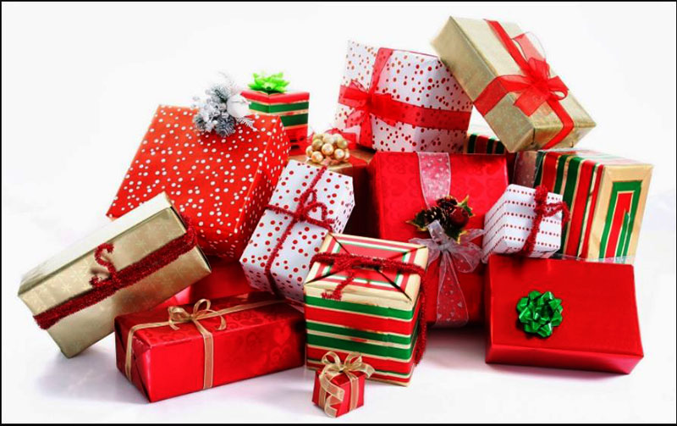
KHỞI ĐỘNG
Trò chơi: “ĐÁP NHANH”
Luật chơi: Mỗi tổ cử 1 bạn sẽ bốc thăm 3 tờ, lần lượt từng bạn đọc hết 3 số rồi. Bạn nào đọc nhanh và chính xác nhất sẽ nhận được một phần quà.

Slide 3
BÀI 46: SO SÁNH CÁC SỐ TRONG PHẠM VI 10 000
( 2 tiết)

Slide 4
Tiết 1

Slide 5




Slide 6

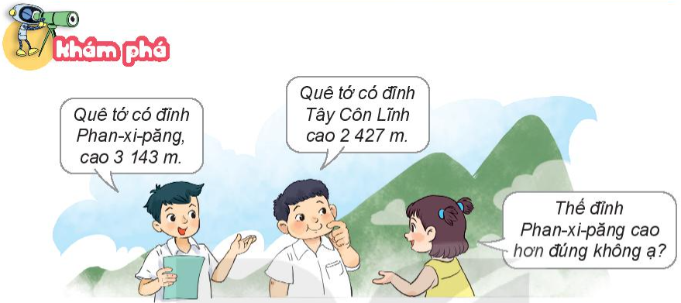
Quan sát hình ảnh trong phần khám phá và đọc lời thoại.

Slide 7

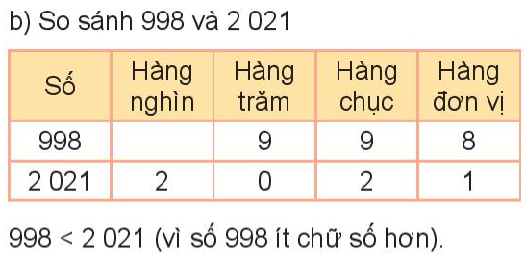
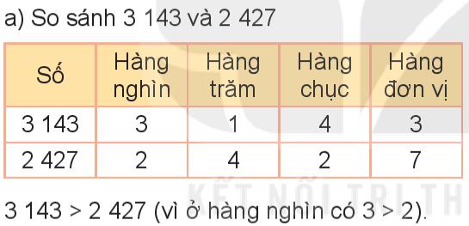

So sánh tương tự như so sánh các số trong phạm vi 1000

Slide 8


KẾT LUẬN
Trong hai số, số nào có ít chữ số hơn thì bé hơn.
Nếu hai số có cùng số chữ số thì so sánh từng cặp số ở cùng một hàng, kể từ trái sang phải.
Nếu hai số có cùng số chữ số và từng cặp chữ số ở cùng một hàng đều giống nhau thì hai số đó bằng nhau.

Slide 9
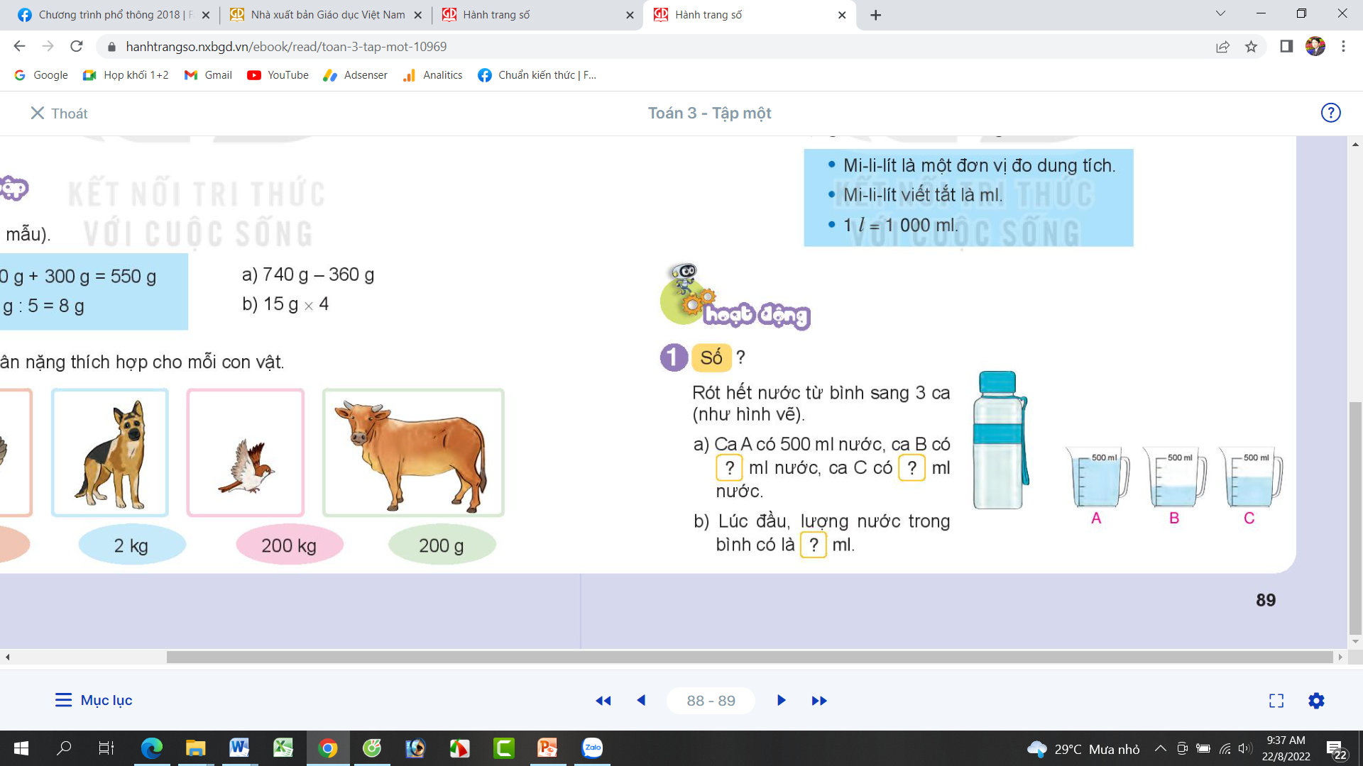


Slide 10



1
>, <, =
a) 856 7 560 b) 6 742 7 624
5 831 5 381 8 905 8 955
<
<
?
?
>
?
<
?
a) 856 < 7560 (vì số 856 có ít chữ số hơn)
5831 > 5381 (vì ở hàng trăm có 8 > 3)
b) 6742 < 7624 (vì ở hàng nghìn có 6 < 7)
8905 < 8955 (vì ở hàng chục có 0 < 5).

Slide 11
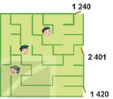

2
Thảo luận nhóm đôi
Các bạn Mai, Nam và Việt đang ở trong mê cung (như hình vẽ). Hỏi:
a/ Mỗi bạn ra khỏi mê cung qua cửa ghi số nào?
b/ Bạn nào ra khỏi mê cung qua cửa ghi số lớn nhất?
c/ Bạn nào ra khỏi mê cung qua cửa ghi số nhỏ nhất?
a/ Trong ba bạn, Bạn Việt ra khỏi mê cung qua cửa ghi số 1 240; Bạn Nam ra cửa ghi số 2 401; Bạn Mai ra cửa ghi số 1 420
b/ Bạn Nam ra khỏi mê cung qua cửa ghi số lớn nhất
c/ Bạn Việt ra khỏi mê cung qua cửa ghi số nhỏ nhất

Slide 12
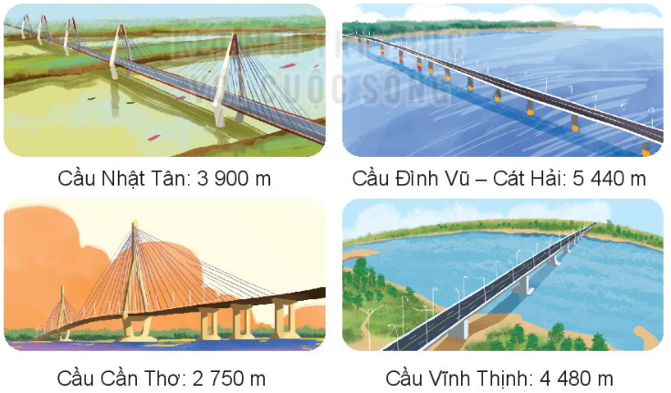

Rô – bốt từng đi qua bốn cây cầu có chiều dài như sau:
3
a/ Trong những cây cầu đó, cây cầu Đình Vũ –Cát Hải dài nhất, cây cầu Cần Thơ ngắn nhất
b/ Tên những cây cầu theo thứ tự từ dài nhất đến ngắn nhất: Cầu Đình Vũ, cầu Vĩnh Thịnh, cầu Nhật Tân, cầu Cần Thơ
a/ Trong những cây cầu đó, cây cầu nào dài nhất, cây cầu nào ngắn nhất
b/ Nêu tên những cây cầu trên theo thứ tự từ dài nhất đến ngắn nhất

Slide 13
HƯỚNG DẪN VỀ NHÀ
01
02
03
Ôn lại kiến thức đã học
Hoàn thành bài tập trong VBT
Đọc và chuẩn bị trước bài 46 (tiết 2)

Slide 14
Chúc các chăm ngoan,
học giỏi

Slide 15
Thứ sáu ngày 19 tháng 01 năm 2024
Toán
SO SÁNH CÁC SỐ TRONG PHẠM VI 10 000 (T2)

Slide 16

Quy tắc
Trong hai số, số nào có ít chữ số hơn thì bé hơn.
Nếu hai số có cùng số chữ số thì so sánh từng cặp số ở cùng một hàng, kể từ trái sang phải.
Nếu hai số có cùng số chữ số và từng cặp chữ số ở cùng một hàng đều giống nhau thì hai số đó bằng nhau.

Slide 17
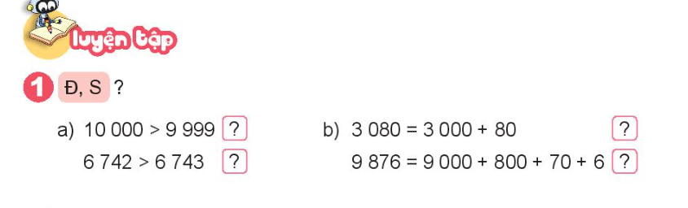
3 080
Đ
Đ
S
Đ
9 876

Slide 18
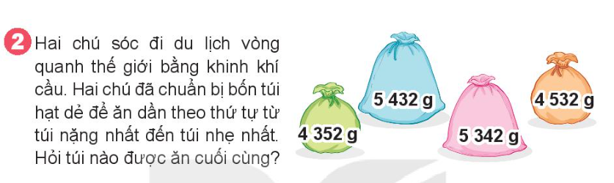
Túi được ăn cuối cùng là túi 4 352g

Slide 19
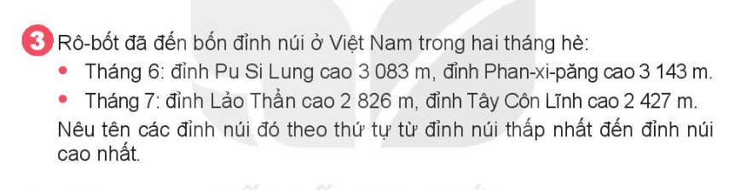
Các đỉnh núi theo thứ tự từ đỉnh núi thấp nhất đến đỉnh núi cao nhất là: đỉnh Phan-xi-păng, đỉnh Pu Si Lung, đỉnh Lảo Thẩn, đỉnh Tây Côn Lĩnh

Slide 20
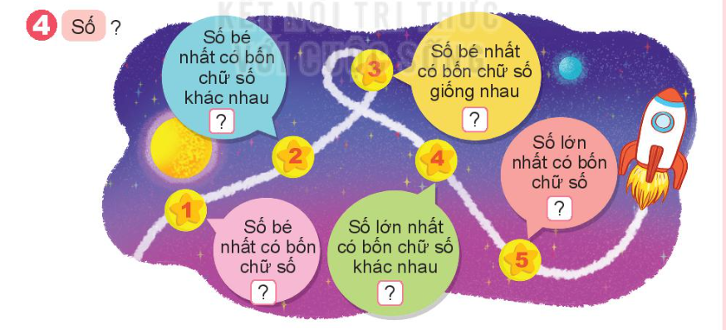
1 111
1 023
9 999
1 000
9 876

Slide 21
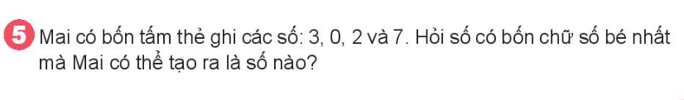
Ta tạo được các số 2037, 2073, 2307, 2370, 2703, 2730
Vậy số có bốn chữ số bé nhất được tạo thành từ bốn tấm thẻ trên là 2 037.

Slide 22
Chúc các chăm ngoan,
học giỏi

